Slide 1

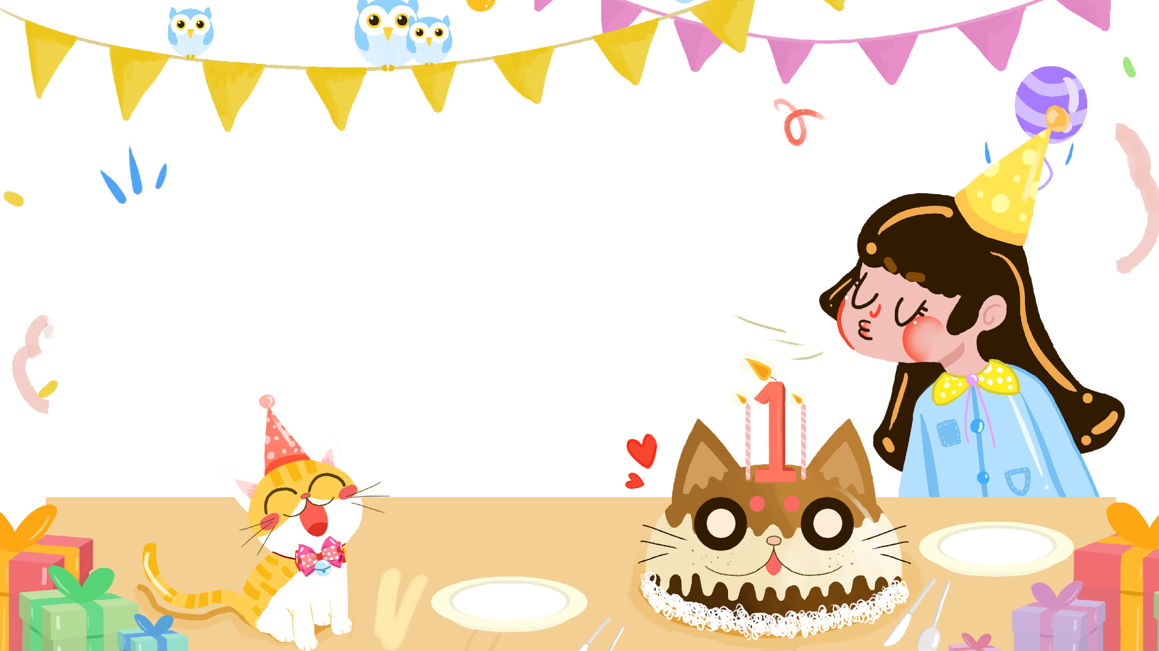
Tập đọc
Chị em tôi
Theo Liên Hương

Slide 2
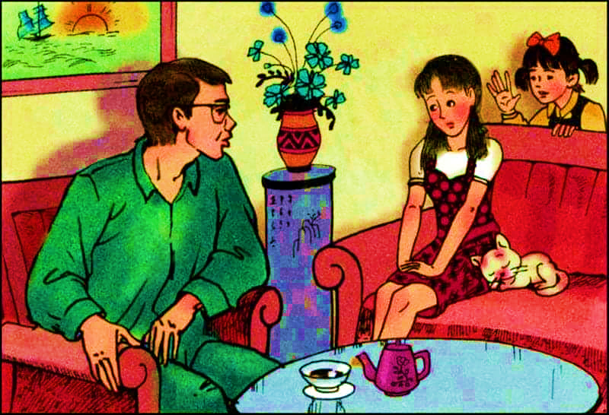
CHỊ EM TÔI
Notes:
【使用提示】四组文字数据排版展示

Slide 3

LUYỆN ĐỌC

Slide 4
CHỊ EM TÔI
Dắt xe ra cửa, tôi lễ phép thưa:
- Thưa ba, con xin phép đi học nhóm.
Ba tôi mỉm cười:
- Ờ, nhớ về sớm nghe con!
Không biết đây là lần thứ bao nhiêu tôi đã nói dối ba. Mỗi lần nói dối tôi đều ân hận, nhưng đều tặc lưỡi cho qua.
Cho đến một hôm, vừa yên vị trong rạp chiếu bóng, tôi chợt thấy em gái mình lướt qua cùng một đứa bạn. Từ ngạc nhiên, tôi chuyển sang giận dữ và mặc lời năn nỉ của bạn, tôi bỏ về.
Hai chị em về đến nhà, tôi mắng em gái dám nói dối ba bỏ học đi chơi, không chịu học hành. Nhưng đáp lại sự giận dữ của tôi, nó chỉ thủng thẳng:

Slide 5
- Em đi tập văn nghệ.
- Mày tập văn nghệ ở rạp chiếu bóng à?
Nó cười giả bộ ngây thơ:
- Ủa chị cũng ở đó sao? Hồi nãy chị bảo chị đi học nhóm mà!
Tôi sững sờ đứng im như phỗng. Ngước nhìn ba tôi đợi một trận cuồng phong. Nhưng ba tôi chỉ buồn rầu bảo:
- Các con ráng bảo ban nhau mà học cho nên người.
Từ đó tôi không bao giờ nói dối ba đi chơi nữa. Thỉnh thoảng, hai chị em lại cười phá lên khi nhắc lại chuyện nó rủ bạn vào rạp chiếu bóng chọc tức tôi, làm cho tôi tỉnh ngộ.
Theo Liên Hương

Slide 6



Chia đoạn
1
Đoạn 1: Từ đầu ….. Tặc lưỡi cho qua.
Đoạn 2: Cho đến một hôm…. nên người.
2
3
Đoạn 3: Phần còn lại

Slide 7
CHỊ EM TÔI
Dắt xe ra cửa, tôi lễ phép thưa:
- Thưa ba, con xin phép đi học nhóm.
Ba tôi mỉm cười:
- Ờ, nhớ về sớm nghe con!
Không biết đây là lần thứ bao nhiêu tôi đã nói dối ba. Mỗi lần nói dối tôi đều ân hận, nhưng đều tặc lưỡi cho qua.
Cho đến một hôm, vừa yên vị trong rạp chiếu bóng, tôi chợt thấy em gái mình lướt qua cùng một đứa bạn. Từ ngạc nhiên, tôi chuyển sang giận dữ và mặc lời năn nỉ của bạn, tôi bỏ về.
Hai chị em về đến nhà, tôi mắng em gái dám nói dối ba bỏ học đi chơi, không chịu học hành. Nhưng đáp lại sự giận dữ của tôi, nó chỉ thủng thẳng:

Slide 8
CHỊ EM TÔI
- Em đi tập văn nghệ.
- Mày tập văn nghệ ở rạp chiếu bóng à?
Nó cười giả bộ ngây thơ:
- Ủa chị cũng ở đó sao? Hồi nãy chị bảo chị đi học nhóm mà!
Tôi sững sờ đứng im như phỗng. Ngước nhìn ba tôi đợi một trận cuồng phong. Nhưng ba tôi chỉ buồn rầu bảo:
- Các con ráng bảo ban nhau mà học cho nên người.
Từ đó tôi không bao giờ nói dối ba đi chơi nữa. Thỉnh thoảng, hai chị em lại cười phá lên khi nhắc lại chuyện nó rủ bạn vào rạp chiếu bóng chọc tức tôi, làm cho tôi tỉnh ngộ.
Theo Liên Hương

Slide 9
Luyện đọc
Tặc lưỡi
Thủng thẳng
ráng

Slide 10
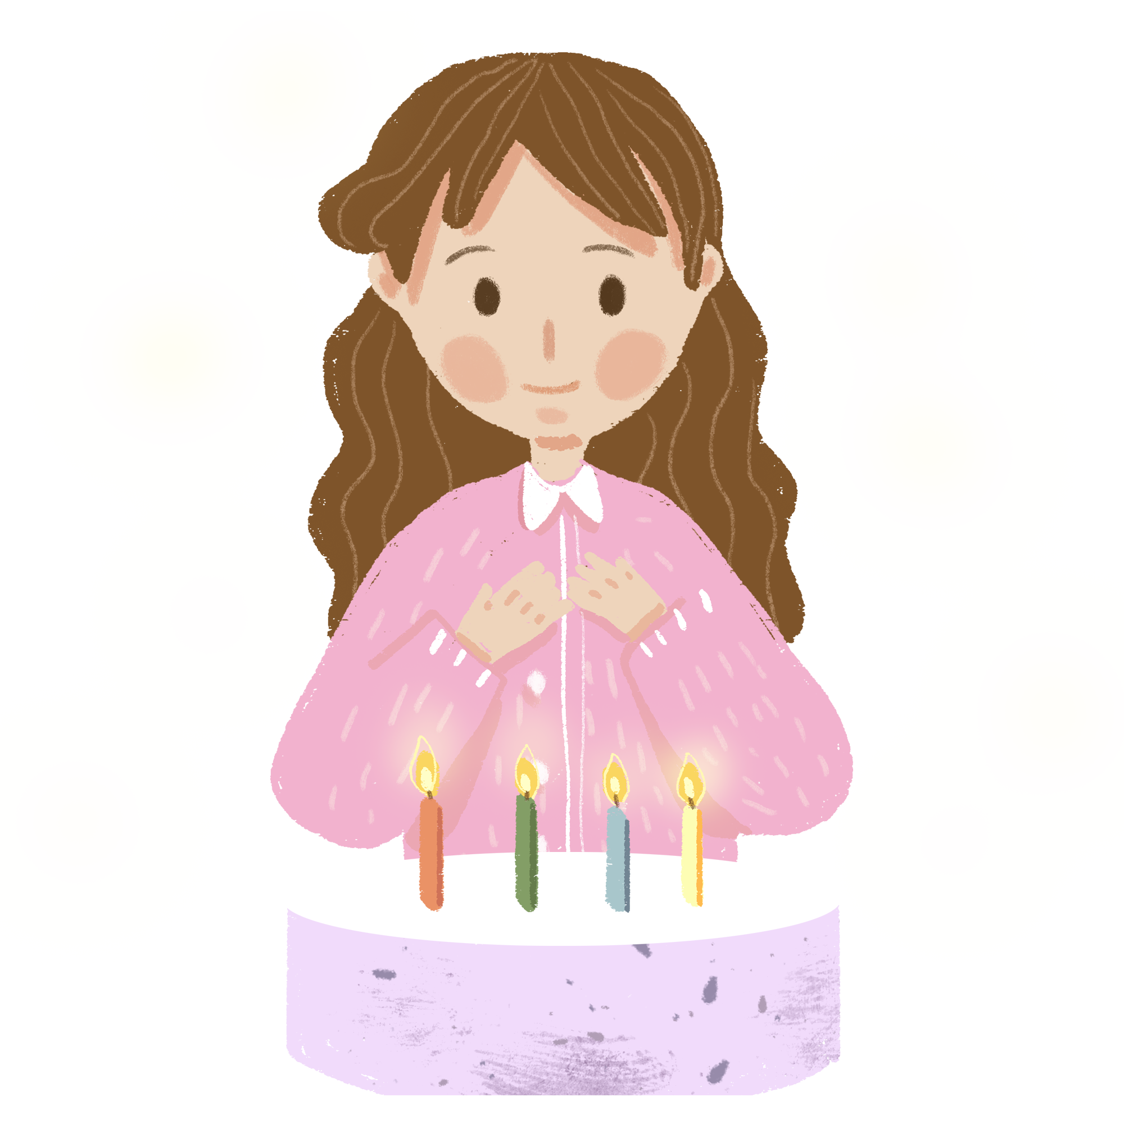
Luyện đọc câu:
Thỉnh thoảng, hai chị em lại cười phá lên khi nhắc lại chuyện nó rủ bạn vào rạp chiếu bóng chọc tức tôi, làm cho tôi tỉnh ngộ.

Slide 11

GIẢI NGHĨA TỪ
Tặc lưỡi: bật lưỡi thành tiếng để tỏ ý bỏ qua, dù còn phân vân, áy náy.
Yên vị: ngồi yên vào chỗ
Giả bộ: giả vờ
Im như phỗng: không động cựa hoặc nói năng gì, như một bức tượng.
Cuồng phong: gió to, bão. Nghĩa trong bài: cơn giận
Ráng (tiếng Nam Bộ): cố gắng

Slide 12
Tìm hiểu bài

Slide 13

Đọc thầm đoạn 1 và trả lời các câu hỏi sau:
Câu 1: Cô chị đã xin phép ba đi đâu?
Cô chị đã xin phép ba đi họp nhóm.

Slide 14
Cô đã nói dối ba như vậy nhiều lần chưa?
Vì sao cô lại nói dối nhiều như vậy?
Cô nói dối ba như vậy đã rất nhiều lần rồi, cô không nhớ đây là lần thứ bao nhiêu cô đã nói dối ba nữa. Nhưng vì ba cô rất tin cô nên cô vẫn nói dối.

Slide 15
Vì sao mỗi lần nói dối, cô chị lại thấy ân hận?
Vì cô cũng rất thương ba. Cô ân hận vì mình đã nói dối, phụ lòng tin của ba.

Slide 16
Đọc thầm đoạn 2 và trả lời các câu hỏi sau:
Cô em đã làm gì để chị mình thôi nói dối?
Cô em bắt chước cô chị, cũng nói dối ba là đi tập văn nghệ, rồi rủ bạn vào rạp chiếu bóng, lướt qua mặt chị, làm bộ như không thấy chị. Chị thấy em nói dối đi tập văn nghệ lại vào rạp chiếu bóng thì tức giận bỏ về. Bị chị mắng, em thủng thẳng đáp là em đi tập văn nghệ. Khiến cô chị càng tức giận hỏi: Mày tập văn nghệ ở rạp chiếu bóng à? Em giả bộ ngây thơ hỏi: Ủa, chị cũng ở đó sao? Hồi nãy chị bảo đi học nhóm mà. Cô chị sững sờ vì đã bị lộ.

Slide 17

Đọc thầm đoạn 3 và trả lời các câu hỏi sau:
+ Vì cô biết cô là tấm gương xấu cho em.
+ Cô sợ mình chểnh mảng học hành khiến ba buồn.
Vì sao cách làm của cô em giúp cô chị tỉnh ngộ?

Slide 18

Câu chuyện muốn nói với em điều gì?
Câu chuyện khuyên chúng ta không nên nói dối. Nói dối là một đức tính xấu làm mất lòng tin, lòng tôn trọng của mọi người đối với mình.
Notes:
【使用提示】八组柱形图的数据替班，直接右键编辑数据，打开excel图表后编辑数据就可。

Slide 19
Chúc các em học tốt!

